Slide 1
HEPS-BPIX 6M探测器DAQ系统的设计与开发
报告人：张水涵
日期：2023年08月10日

Slide 2
主要内容
高能同步辐射光源（HEPS）
HEPS-BPIX1/2/3 DAQ系统的设计实现
HEPS-BPIX4 DAQ 系统整体框架设计
HEPS-BPIX4 DAQ 系统数据流设计开发
HEPS-BPIX4 DAQ 系统在线软件设计开发
总结

Slide 3
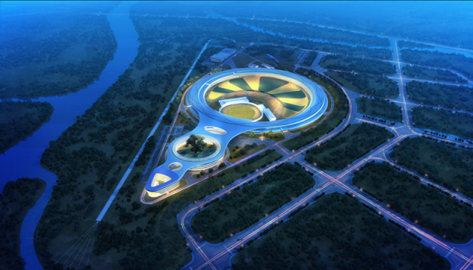
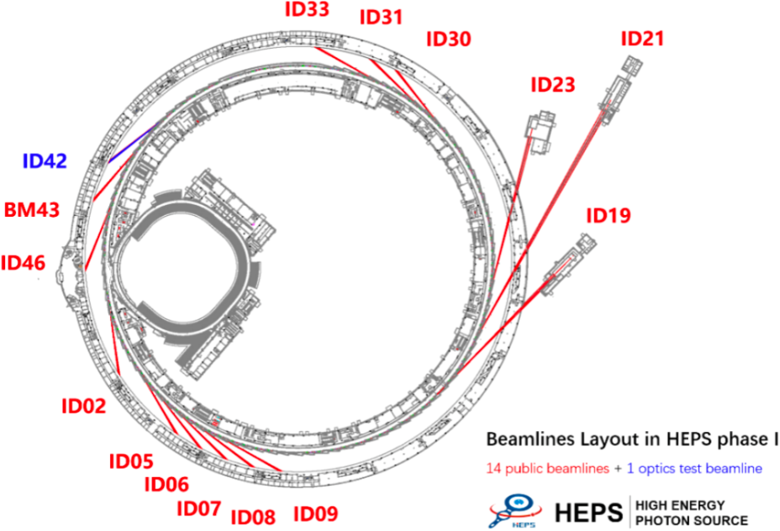
HEPS
高能同步辐射光源，High Energy Photon Source (HEPS)
中国在建的首台第四代高能同步辐射光源
建成后将成为世界上亮度最高的同步辐射光源之一
位置：北京市怀柔科学城北部核心区

Slide 4
HEPS-BPIX
高能所正开展自研硅像素阵列探测器（HEPS-Beijing Pixel，HEPS-BPIX）
目前正在进行第四代自研硅像素探测器（HEPS-BPIX4）
自研样机DAQ指标
世界上先进代表商业产品指标
探测器 | 一代样机 （2015-2016） | 二代样机 （2017-2018） | 三代样机 （2019-2021） | 四代样机 （2022-至今） | PILATUS3 X 6M | EIGER2 XE 16M
模块数/个 | 6 | 16 | 24 | 40 | 60 | 32
能量阈值 | 1 | 1 | 1 | 2 | 1 | 2
像素/个 | 360 K | ~1 M | ~1.5 M | 6 M | 6 M | 16 M
计数深度（bit） | 16 | 16 | 16 | 16 | 16 | 16
最高帧率（Hz） | 1000 | 1200 | 1000 | 1000 | 100 | 550
最大带宽（Gbps） | 6 | 20 | 22 | 192 | 12 | 140
HEPS-BPIX4探测器DAQ特点
高吞吐瞬态海量数据读出能力
高集成度密集型数据实时处理
高通量数据实时可靠存储能力
在线数据实时监测和分析功能
部署空间+灵活性需求
四代样机DAQ带宽媲美国际先进产品
Notes:
该表格对比了目前自研样机先进商业产品的各项指标，从中我们可以看到自研第四代样机具有像素规模大，帧刷新频率高等特点，另外，其输入到daq系统的数据带宽高达24GB每秒，可以媲美国际先进产品
因此这要求数据获取系统必须具备实时获取、处理与 存储海量数据的能力，同时对于同步辐射实验来讲，需提供在线实时数据监测和图像显示，并
针对HEPS实验的满足部署空间有限和使用灵活性的需求
由于探测器集成度较高，因此希望DAQ系统尽量压缩体积，并满足使用灵活性的需求

Slide 5
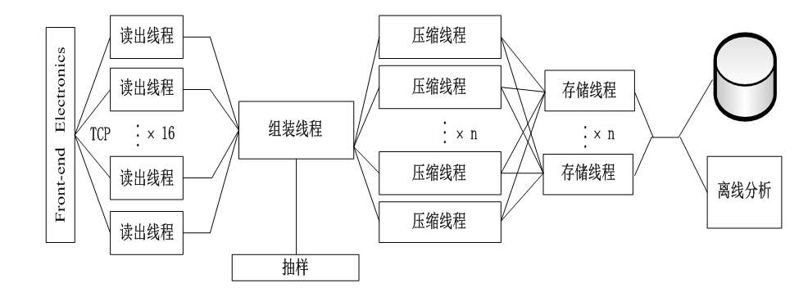
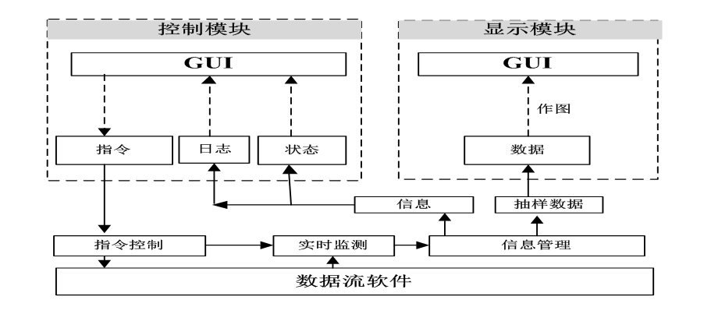
HEPS-BPIX1/2/3 DAQ系统设计实现
DAQ系统整体设计框架
数据流软件
交互软件
数据流软件和交互软件相互独立，两者之间的信息通过网络进行传递
Notes:
面向上述需求，我们首先设计实现了单机版DAQ系统，目前已成功应用于前三代样机中。
数据流软件使用多线程并行方式实现数据的读出、处理与存储
交互软件分为控制和显示模块两部分，进行指令的传输以及日志和状态信息的显示 显示模块负责抽样数据的处理以及图像的实时显示
xxx

Slide 6
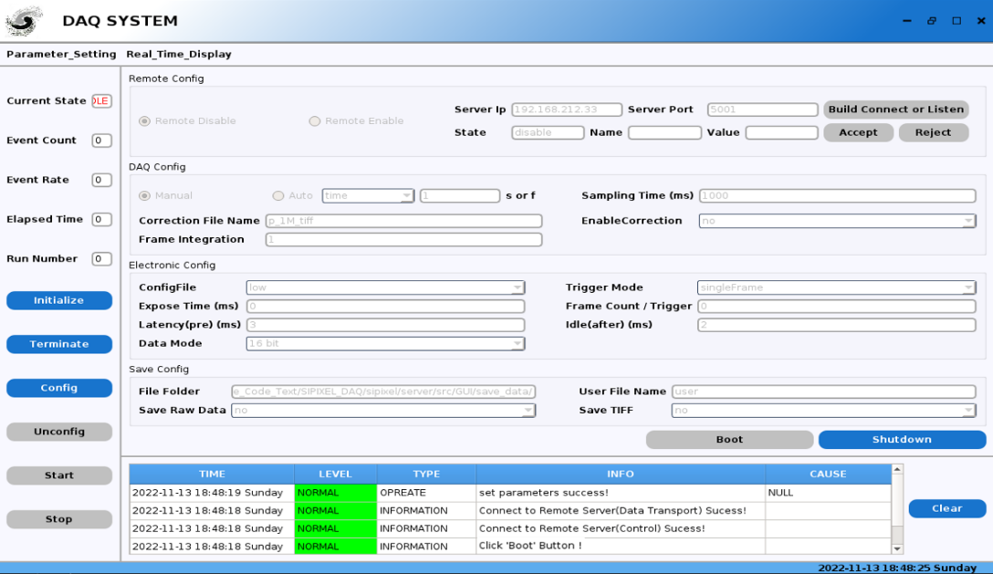
HEPS-BPIX1/2/3 DAQ系统设计实现
单机版DAQ系统界面展示
运行状态参数
DAQ系统界面展示
参数配置
运行控制
设置三种日志等级，便于多角度高效定位故障，提高软件测试开发效率
日志显示
Notes:
根据上述设计方案我们也对系统进行了实现，通过展示的界面我们可以看到，目前已经实现了对系统的运行控制，参数配置和日志显示

Slide 7
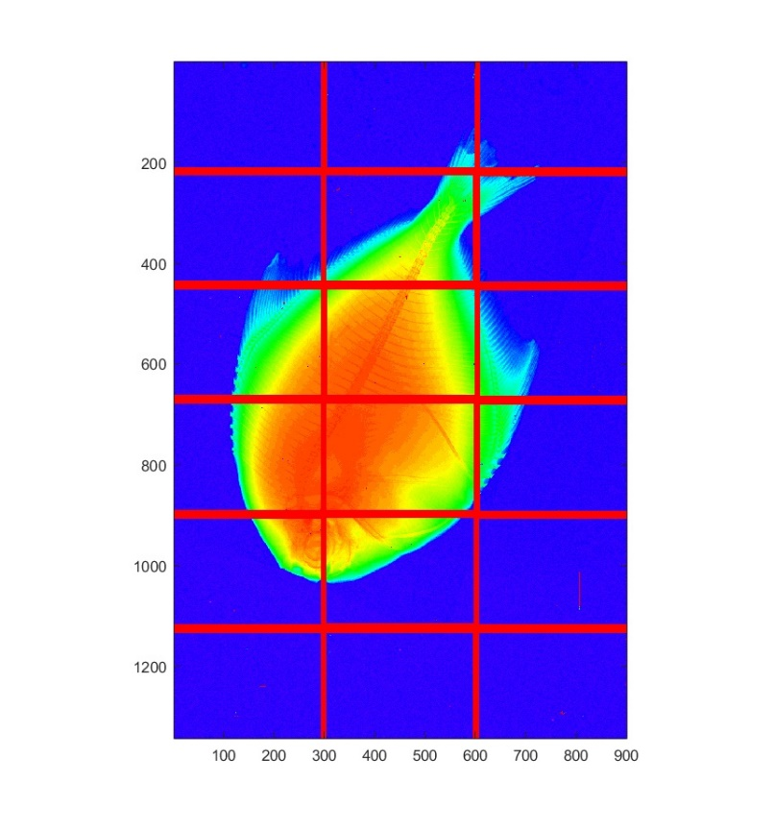
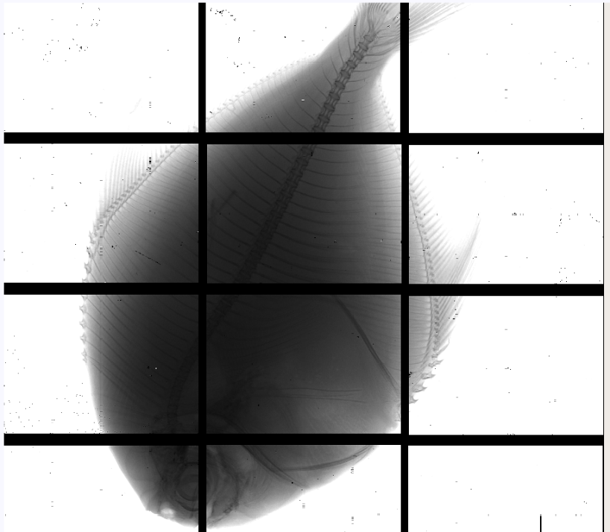
HEPS-BPIX1/2/3 DAQ系统设计实现
单机版DAQ系统图像显示
单机版DAQ系统已实现功能
实时数据读出、组装、无损压缩和数据存储
提供友好用户交互控制界面以及实时图像显示和处理
满足前三代样机实际需求，代码经过迭代更新已相对成熟
性能指标
192Gbps
分布式
DAQ系统
Notes:
另外，我们也完成了对抽样数据的实时数据处理和图像显示。其功能和性能已经满足前三代样机实际需求，并已成功部署应用，代码经过不断迭代更新已经十分成熟
但由于对4代样机来讲需要满足实时处理192Gbps的性能，因此受单机版系统CPU资源的限制，我们设计
性能满足前三代 比较成熟 轻量级易于部署维护

Slide 8
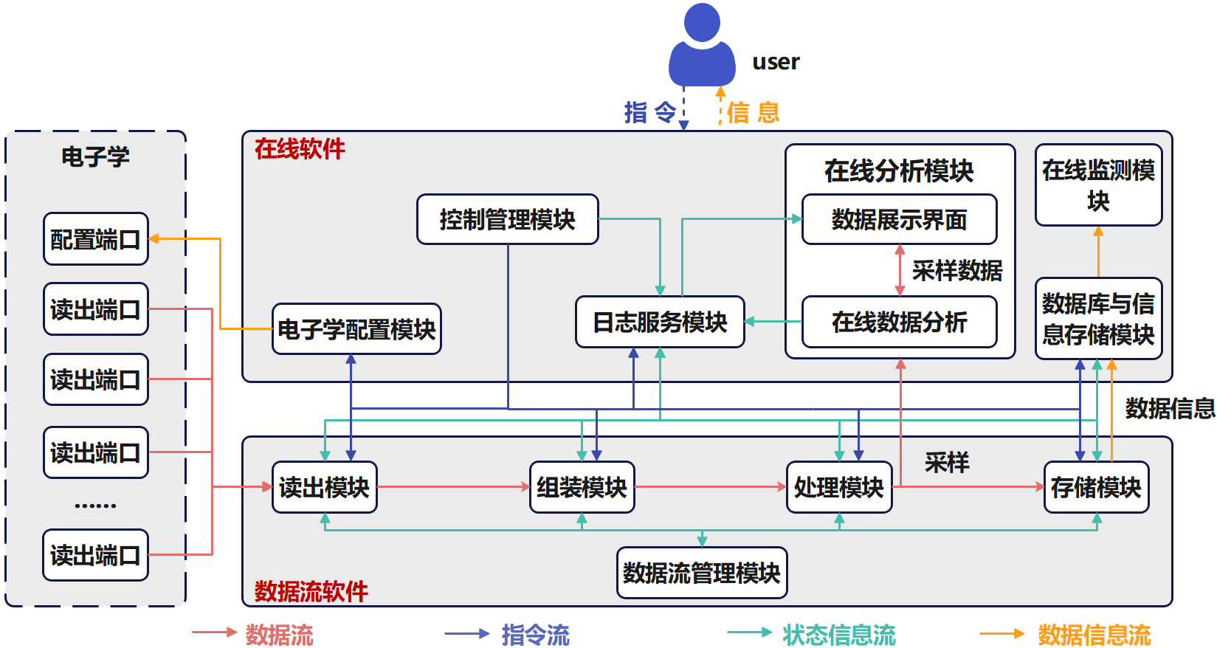
HEPS-BPIX4 DAQ系统整体设计架构
HEPS-BPIX4 DAQ系统分为数据流和在线两部分
面向HEPS 6M及未来更大规模探测器
设计分布式DAQ系统
解耦式设计
模块化设计
数据流：负责从前端电子学获取数据完成组装、处理与存盘等功能
在线软件：负责与用户交互，提供运行控制，在线实时监测，并反馈DAQ信息
Notes:
基于功能集合将软件划 分为数据流与在线两部分。数据流软件实现了多任务并行流处理架构，负责数 据的读出、组装、处理与存储，是数据获取的核心。
在线软件提供数据获取的 全局服务，负责系统的运行控制、配置、监测等功能，且面向实验用户提供灵 活友好的交互方式，同时在线软件的设计能满足数据流的扩展性需求。
数据流软件设计方案进行了升级和优化，采用分布式节点完成数据一系列处理操作，对于在线软件的功能也是更加完善，增加了数据在线监测模块以实现对系统的资源的实时监控

Slide 9
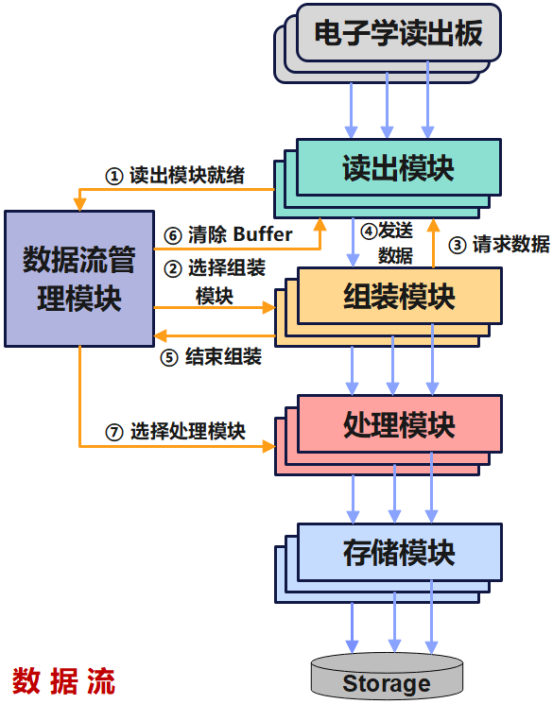
HEPS-BPIX4 DAQ系统数据流设计与开发
优势：
灵活的模块化架构，便于集成定制或升级
各模块提供接口，支持动态调整，具备可扩展性
功 能 | HEPS-BPIX4数据流
读 出 | 高吞吐率瞬态海量数据读出能力
组 装 | 以每个模块为单位 拼接组装成完整帧图像
处 理 | 同步辐射实验需求
存 储 | 实时全部存储
与江门中微子实验共用
结合HEPS-BPIX4的需求与特点进行定制化设计开发
Notes:
集成度高 服务器自身的 读出测试节点数1台可以达到 存储 不希望磁盘阵列 减少节点数，压缩体积 服务器本身完成存储工作 调研基于服务器的存储 可以满足需求 无损压缩 格式转换
公用一套数据流软件框架 与通常的高能物理实验来讲有区别
回答问题：异步数据处理
数据处理和电子学综合考虑，利用停的时间处理节省资源 降低性能要求 读出存储一台节点可以

Slide 10
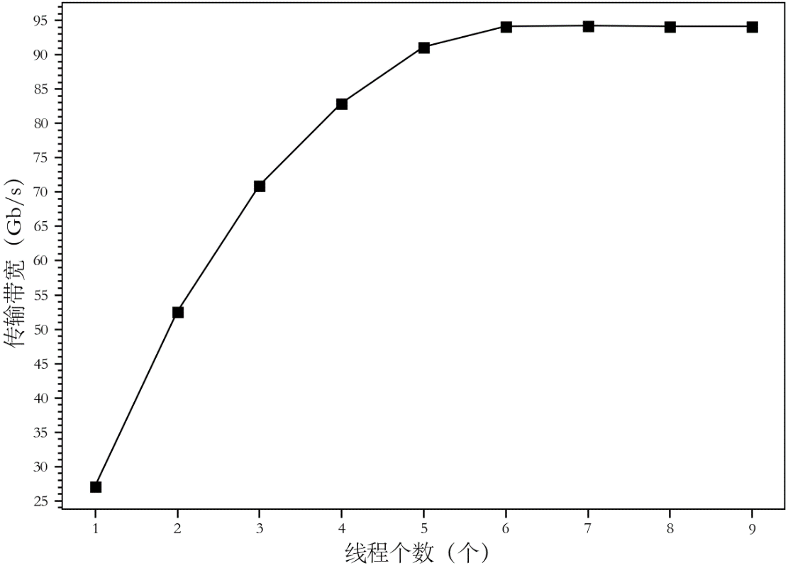
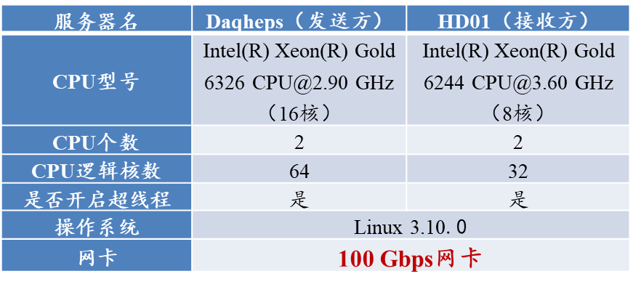
HEPS-BPIX4 DAQ系统数据流设计与开发
数据读出&组装模块
数据读出模块
高吞吐率瞬态海量数据读出能力
多任务并行：多线程
基于TCP的网络传输性能研究
可满足192Gbps的数据读出带宽要求
数据组装模块
不同读出电子学模块同一帧片段成完整帧数据
测试环境
多级数据缓存保证数据可靠性
基于多线程的数据读出性能研究
Notes:
对于数据读出模块，具备高吞吐率的瞬态海量数据读出能力，使用多线程实现多任务并行流的数据读出，同时，我们也对读出模块的性能进行了测试。在上述测试环境下，使用单台服务器可以满足192Gbps的数据读出带宽要求。数据组装模块需要将来自不同读出模块同一帧片段组装成完整帧数据
测试环境下利用主流配置的服务器可满足 （中流的服务器）
实际传输时能充分利用100 Gbps的网络带宽
用了多少个核

Slide 11
HEPS-BPIX4 DAQ系统数据流设计与开发
数据处理模块
数据处理模块
数据处理 – 提供算法接口便于灵活定制和动态调整
数据抽样 – 抽样数据实时图像处理和显示
数据传输 – 提供数据传输端口，使用ZeroMQ协议实现
具备可复用性和可扩展性
可以根据实验用户需求灵活定制额外数据处理功能
Notes:
由于实验要求实时处理24GB每秒的实时数据带宽，也对数据处理模块提出了一定的要求。因此，我们对于数据处理模块进行了定制化设计实现。主要分为三个部分，分别为数据处理，数据抽样以及数据传输。首先由数据处理部分完成对数据的解析，将原始数据按阈值进行拆分，之后进行映射转换，像素修正等一系列处理操作，以提升图像质量和准确性。之后，xxx，同时为方便进行联合运行多种探测器的DAQ系统，使用zmq协议提供数据传输端口，实现负载均衡，灵活定制化额外数据处理共呢个
高性能实时数据处理，目前我们已经提供接口便于灵活定制处理算法，另外，为方便实时监测数据流数据，对数据进行抽样并传输给在线软件。计划采用zmq协议提供数据传输端口，

Slide 12
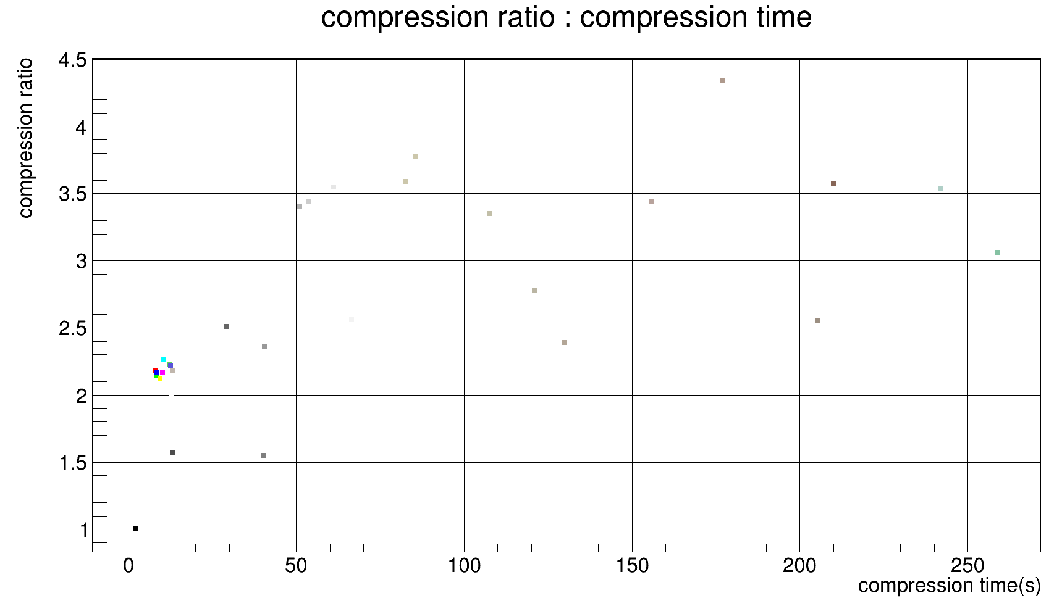
HEPS-BPIX4 DAQ系统数据流设计与开发
数据存储模块
① 格式转换
② 数据压缩与存储
数据存储模块
主要任务
格式转换
原始二进制数据 指定的图像格式
考虑高能同步辐射实验用户习惯，支持TIFF、HDF5等格式
数据压缩
存储带宽大（24GB/s），压缩数据减轻存储压力
选择合适压缩算法
多方面综合比较压缩比和压缩速率进行选择
存储方案调研
集成度高，尽量减少节点数，压缩体积
可满足实际需求(Dell PowerEdge RAID Controller 12 (PERC 12) 16th Generation (16G) Server)
满足条件的压缩算法
（quicklz、lz4等）
不同的压缩算法的压缩率/压缩时间分布图
Notes:
存储 不希望磁盘阵列 减少节点数，压缩体积 服务器本身完成存储工作 调研基于服务器的存储 可以满足需求 无损压缩 格式转换
调研市面上先进存储方法，寻找高性能存储方案
处理后的数据需进入数据存储模块进行。考虑到xx 调研了三十种不同压缩算法的性能，综合比较压缩比和压缩速率多种因素情况下，暂时选择lz4进行无损压缩。
由于希望提高系统集成度，尽量减少使用节点数，压缩体积，因此希望使用基于服务器本省完成数据存储，目前调研市面上先进基于服务器的存储例如dell可以满足我们的项目实际需求

Slide 13
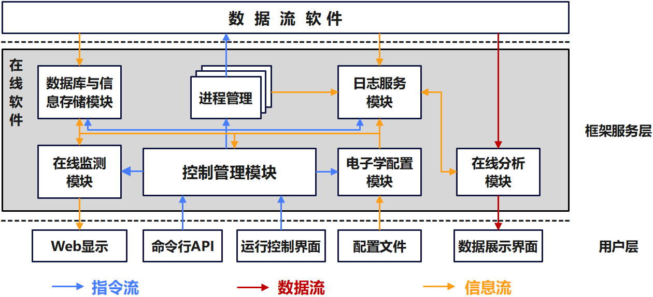
HEPS-BPIX4 DAQ系统在线软件设计与开发
与数据流软件进行信息传递，保障数据流的稳定工作
与用户进行交互，接收控制命令并将数据流运行状态反馈至用户
模块化设计策略
进程控制管理
数据库与存储
数据可视化
实时图像展示
实时数据分析
提供灵活的运行控制方法与友好的数据交互方式
Notes:
数据流软件进行数据的系列处理操作后，需要对其进行全局的控制管理以及数据可视化需求，因此设了在线软件。其主要分为多个模块

Slide 14
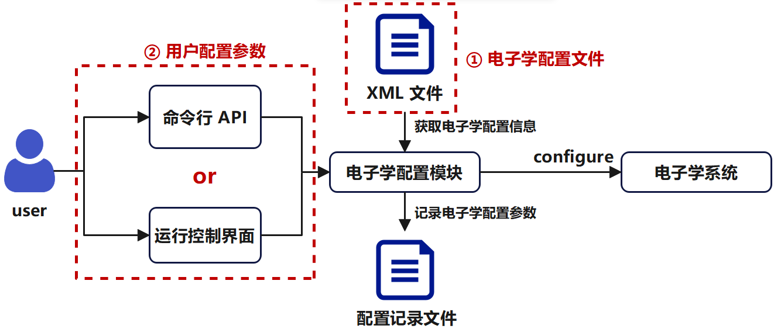
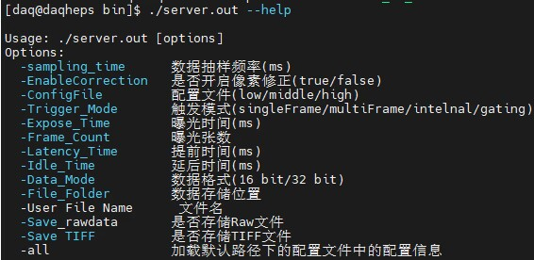
HEPS-BPIX4 DAQ系统在线软件设计与开发
电子学配置模块
提供灵活的配置方式
命令行API配置
GUI配置
配置信息来源
电子学配置文件 – 记录相对固定的配置信息
用户配置参数 –用户配置的探测器运行状态参数
命令行配置
GUI配置
Notes:
电子学配置模块负责对软硬件参数进行配置，配置信息来源于电子学配置文件和用户配置参数两个部分，其中对于相对固定的配置信息记录在文件中，对于经常配置的参数信息提供了灵活的配置方式，同时提供命令行和图形界面两种方式以适应不同的用户需求。采用此种方式，更好的避免重复配置未改动参数，减少配置时间，提高效率

Slide 15
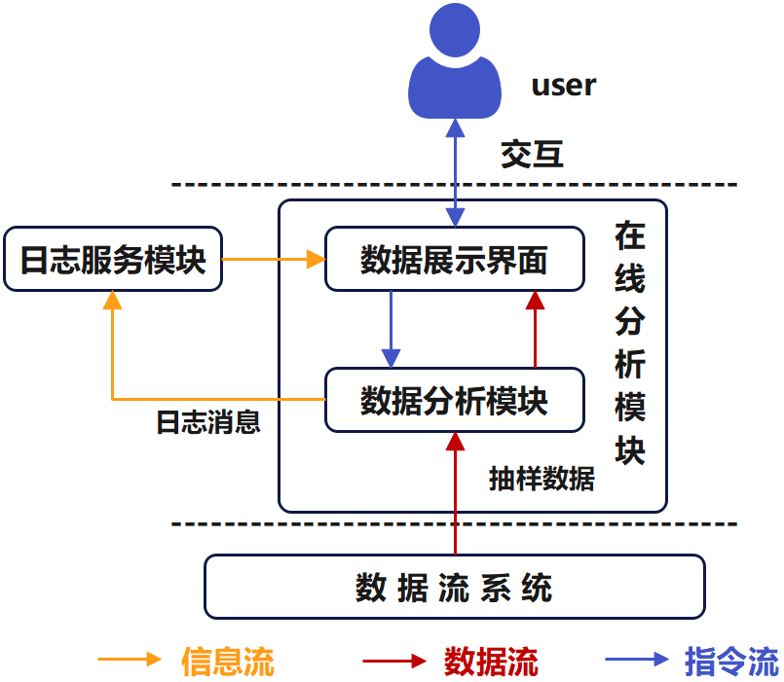
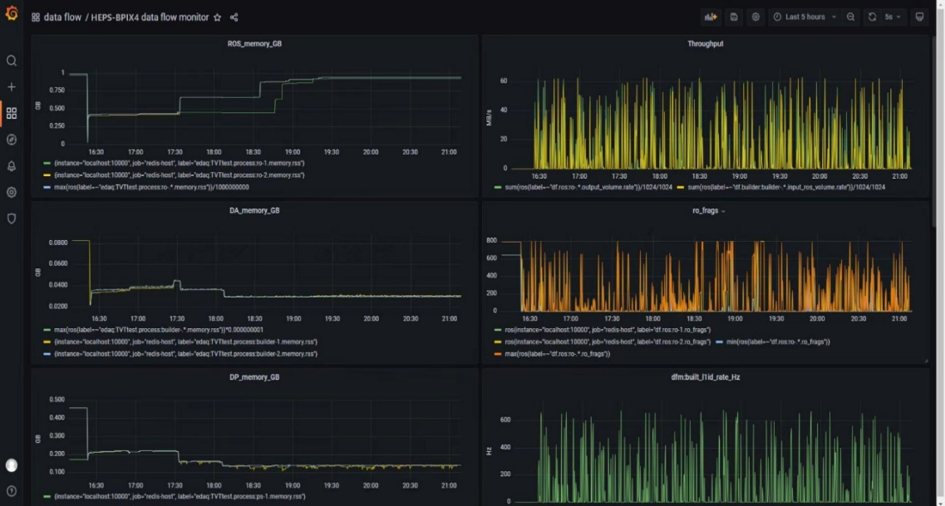
HEPS-BPIX4 DAQ系统在线软件设计与开发
在线数据分析 & 监测模块
在线分析模块
提供功能：
实时抽样图像显示
图像分析功能
消息日志显示
状态信息显示
在线监测模块
集成并兼容了前三代HEPS-BPIX DAQ在线处理功能
基于Exporters + Prometheus + Grafana实现
实现对系统使用资源的全方面、实时监控
便于高效诊断异常，提高实验效率
Notes:
另外，提供了在线数据分析和监测模块完成抽样数据的实时数据处理和图像展示。在线软件获取到数据流抽样转发后的数据后会进行数据分析和图像展示。该部分也是成功集成并兼容了前三代单机版DAQ系统的在线处理功能

Slide 16
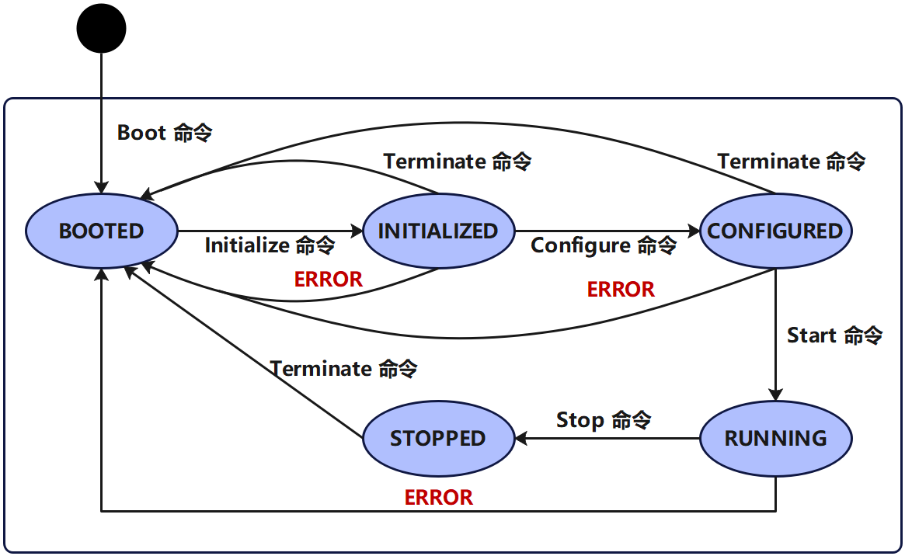
HEPS-BPIX4 DAQ系统在线软件设计与开发
控制管理模块 &数据库
与存储模块 & 日志模块
日志服务模块
全面详细的日志信息便于多角度高效定位故障
① NORMAL
② WARNING
③ ERROR
界面显示日志
模块运行日志
系统运行日志
三个等级
数据库与存储模块
控制管理模块
MongoDB 数据库：存储数据文件相关信息
Redis 数据库：暂存系统运行相关运行参数
字段名 | 数据类型 | 描述
ID | Int unsigned | 文件的ID号，主键
StorageMachine | Char(30) | 文件存储服务器名称
StoragePath | Char(100) | 文件存储路径
FileName | Char(100) | 文件存储文件名
StorageTime | datetime | 文件存储时间
状态机切换
进程管理
负责对进程进行管理和控制
基于数据存储类型选取合适的数据库
Notes:
为了便于用户及时查看系统当前运行状态信息并对系统进行运行控制，我们也分别提供了相应的模块。由控制管理模块对进程状态进行管理，并设计了相应的状态机以实现状态间切换
日志服务模块分为三种日志等级对不同日志信息进行记录和显示以全面详细的日志便于多角度高效定位故障
基于数据存储类型，选取合适的数据库

Slide 17
总结
面向HEPS-BPIX前三代样机设计的单机版DAQ系统已经成功部署并应用，技术经过多次迭代更新已经相对成熟
面向第四代样机及未来更大规模的探测器，设计了一套分布式DAQ系统
目前该系统已使用模拟数据源完成功能性验证，验证了数据获取系统架构设计方案的可行性
计划明年正式部署应用于HEPS光源线站系统
Thanks!
Notes:
为应对第四代样机192Gbps的实时数据读出带宽要求
问题：有多少个电子学板
性能验证基于模拟数据源 电子学尚未开发完成 4台机器不做数据处理可满足

Slide 18
BACKUP

Slide 19
Backup——存储性能研究
调研市面上先进存储方法，寻找高性能存储方案
使用戴尔最新的16th Generation (16G) Server 服务器与磁盘（硬RAID）
 | SAS SSD | NVMe SSD
系统 | Dell PowerEdge R760 | Dell PowerEdge R660
CPU | Intel Xeon Platinum 8452Y @2.0GHz
CPU个数 | 2
内存 | 256 GB 4800MHz DDR5 (16x16GB DIMM)
磁盘种类 | PM1655 （24 G SAS SSD） | Dell Ent NVMe AGN MU U.2 3.2 TB （NVMe PCIe Gen4）
磁盘个数 | 16 | 8
RAID 5 64 K顺序读 | 27800 MB/s | 28205 MB/s
RAID 5 64 K顺序写 | 14040 MB/s（~14 GB/s） | 10474 MB/s（~10 GB/s）
方法三可以做到一台服务器存储速度 > 10 GB/s，可以达到数据压缩后的存储带宽需求

Slide 20
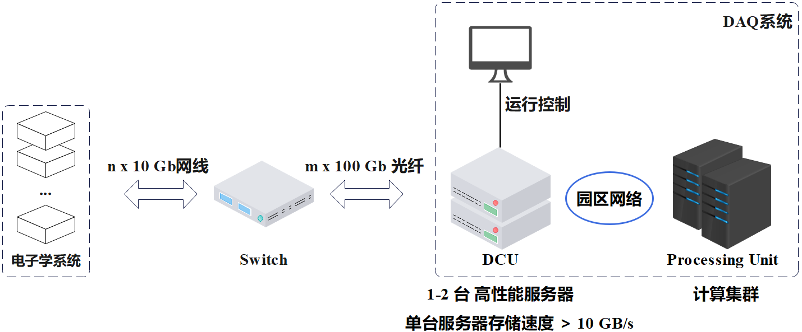
Backup——HEPS-BPIX4 DAQ系统部署方案研究
方案一：面向HEPS-BPIX4定制的部署方案
考虑到部署与使用灵活性
低频运行时，可以将计算集群里的数据处理放DCU里处理
高频运行时，DCU算力有限，将占用 CPU 的数据处理的功能放到后续的计算集群里处理
数据实时处理 -> 数据异步处理
Notes:
考虑到实验现场空间有限，以及灵活性的需求，定制化部署，

